Slide 1
Как пишутся приставки
Крысина Марина Владимировна
учитель начальных классов
МОУ «СОШ № 46» г. Саратов

Slide 2
Добрый доктор Айболит! Он под деревом сидит…
з
с
Всех излечит, исцелит
Добрый доктор Айболит!

Slide 3
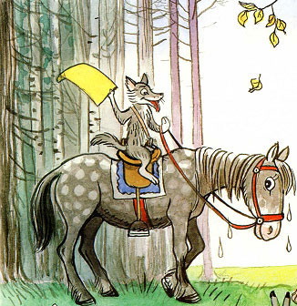
Вдруг откуда-то шакал
На кобыле прискакал:
"Вот вам телеграмма
От Гиппопотама!"

Slide 4
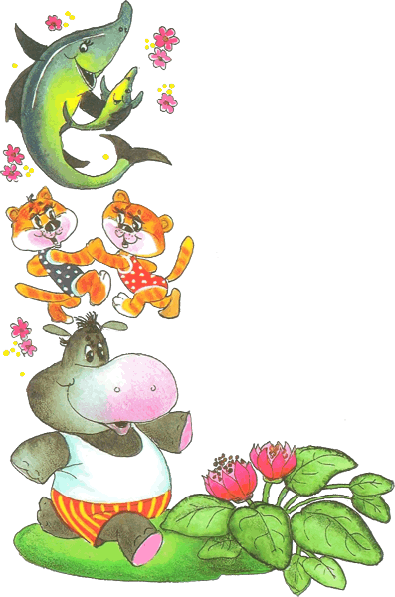
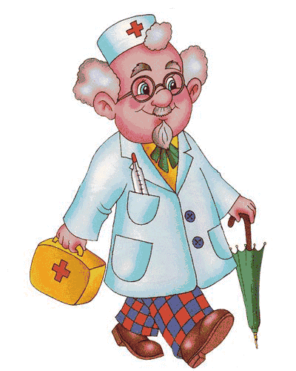
Помоги Айболиту!
Вспомнили историю Айболита? По дороге в Африку Айболита ждали испытания, но друзья помогали их преодолеть. Сегодня и мы друзья Айболита, поможем ему, выполнив все задания Айболит сможет быстрее добраться до Африки и спасти малышей.
В путь!

Slide 5
Распредели слова на две группы
Задание 1
расшатать
разболтать
размешать
раскатать
разломать
растолкать

Slide 6
По какому признаку разделены слова
Задание 2
рас
раз
расшатать
разболтать
раскатать
размешать
растолкать
разломать

Slide 7
И сейчас же к нему из-за ёлки
Выбегают мохнатые волки:
"Садись, Айболит, верхом,
Мы живо тебя довезём!"
Продолжаем путь

Slide 8
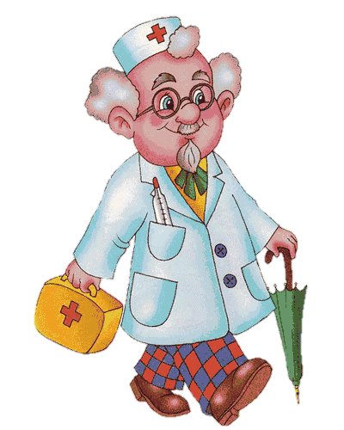
Задание 3
Вспомни!
Когда пишут приставку оканчивающуюся
на З-
Вставь букву и объясни её написание
РАЗОДЕТЫЙ
РА…ОДЕТЫЙ
РАЗЛЕПИТЬ
РА…ЛЕПИТЬ
РАЗВАРИТЬ
РА…ВАРИТЬ
С
З

Slide 9
Но тут выплывает кит: "Садись на меня, Айболит, И, как большой пароход, Тебя повезу я вперёд!"
Продолжаем путь

Slide 10
Задание 4
Продолжи правило: «Приставки, оканчивающиеся на –С, пишутся в словах, корни которых начинаются с глухих согласных.
г
л
у
х
и
х
А
Б
В
Г
Д
Е
Ё
Ж
З
И
Й
К
Л
М
Н
О
П
Р
С
Т
У
Ф
Х
Ц
Ч
Ш
Щ
Ъ
Ы
Ь
Э
Ю
Я

Slide 11
И сейчас же с высокой скалы К Айболиту слетели орлы: "Садись, Айболит, верхом, Мы живо тебя довезём!"
Продолжаем путь

Slide 12
Задание 5
Продолжи правило: «Приставки, оканчивающиеся на –З, пишутся в словах, корни которых начинаются с гласных или звонких согласных.
з
в
о
н
к
и
х
А
Б
В
Г
Д
Е
Ё
Ж
З
И
Й
К
Л
М
Н
О
П
Р
С
Т
У
Ф
Х
Ц
Ч
Ш
Щ
Ъ
Ы
Ь
Э
Ю
Я

Slide 13
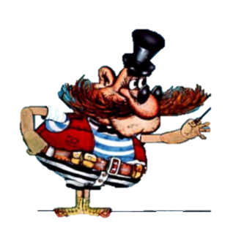
А в Африке, А в Африке,
На чёрной Лимпопо…
Продолжаем путь

Slide 14
Объясни как правильно записать предложения
Задание 6
точный адрес.
(На)конверте
написан
На конверте
(на)писан
предлог

Slide 15
Задание 7
из
Всех лечит, …..целит
Добрый доктор Айболит.
....
ис
....
из
ис

Slide 16
Вот и вылечил он их!

Slide 17
Источники информации
Кугут Ирина Анатольевна, Нехорошкина Оксана Александровна. Материалы мастер -класса «Создание КОР»
Корней Чуковский. Стихи и сказки. От двух до пяти. Всемирная детская библиотека. Москва: Планета детства, 1999.
Фон - http://img-fotki.yandex.ru/get/5410/47407354.2da/0_99b6e_200a77f_orig.png
Фон - http://futuru.ru/uploads/posts/2010-10/1286602845_futuru.ru.262.jpg
Фон - http://www.0lik.ru/uploads/posts/2009-09/1252181796_0lik.ru_ajjbolit-kopija.jpg
Бармолей - http://data2.videoxq.com/img/catalog/frames/24352_kovarnyiy_plan_barmaleya/f5.jpg
Айболит на орле - http://www.uni-altai.ru/uploads/posts/2011-10/1317722334_aibolit_speshit_na_pomosh-5.0-07-27.892.jpg
и http://lib.rus.ec/i/82/256182/i_045.png
Айболит на ките - http://covers.cnt.itdelo.com/2/25/250/25000092124big.jpg
Айболит шагает - http://school52.ucoz.ru/_nw/0/93317986.jpg
Айболит и его друзья - http://i054.radikal.ru/1107/86/118cc44708b7.jpg
Больные звери - http://lh4.ggpht.com/_LEl3oEn4_ik/SpqjujPnDiI/AAAAAAAAOvM/8h3ox4Lpr5I/s800/aibolit.jpg
Бегемот и тигр пляшут - http://www.sad69.ru/assets/images/kartinki/aybolit4.jpg
Звери ждут Айболита - http://images.children-books.ru/12/page-23.jpg
Звери - http://lib.rus.ec/i/82/256182/i_047.png
Лимпопо - http://babushka-sk.com/wp-content/uploads/2011/09/%D0%9B%D0%B8%D0%BC%D0%BF%D0%BE%D0%BF%D0%BE5.jpg
Шакал на кобыле - http://babushka-sk.com/wp-content/uploads/2011/09/%D0%A8%D0%B0%D0%BA%D0%B0%D0%BB3.jpg
Айболит под деревом http://img.labirint.ru/images/comments_pic/1107/01labgi0l1297832670.jpg
Свиток - http://img-fotki.yandex.ru/get/4518/111874181.6c/0_8e2de_28b39f53_XL
Айболит на волке - http://images.children-books.ru/12/page-15.jpg
Аудио «Не ходите дети в Африку» - http://dl.originalsoundtrack.ru/download/1325791301/a298426b887a8d23bacfbcc9c42cd0ac/d/doktor_aybolit_1985/wwworiginalsoundtrackru/2-02_ne_hodite_deti_v_afriku_gulyat.mp3
Песня Айболита - http://narod.ru/disk/start/25.dl23sf-narod.yandex.ru/10357598001/hb7926a8c6aa5ad52bc3591ea9231947c/03%20%D0%9F%D0%B5%D1%81%D0%BD%D1%8F%20%D0%90%D0%B9%D0%B1%D0%BE%D0%BB%D0%B8%D1%82%D0%B0.mp3
Звуки записи из мультфильма «Доктор Айболит»

